Slide 1
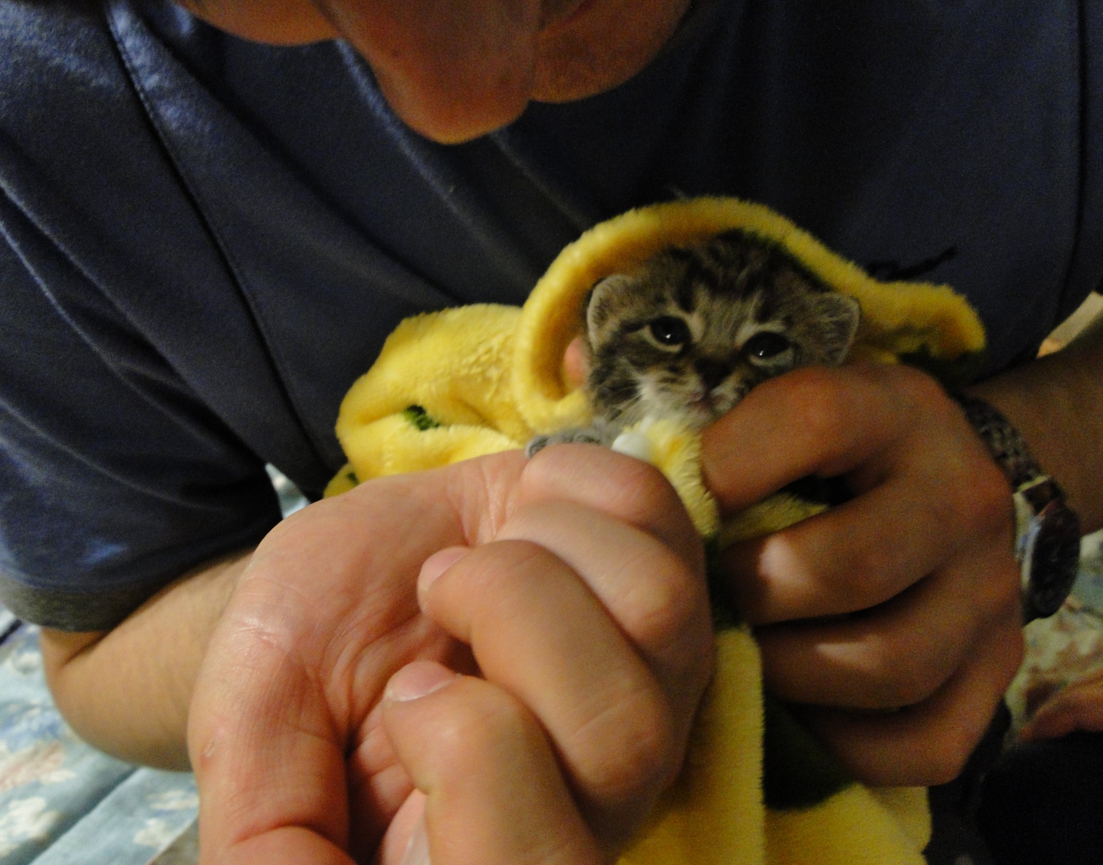
Презентация проекта «Семейство кошачьих»
Создала: Щербакова Мария Павловна.
Воспитатель МК ДОУ №8 «Колокольчик»
пгт. Краскино
Приморский край

Slide 2
Представители семейства кошачьих являются хищниками и все без исключения питаются мясом. Все они - от маленькой черноногой кошки до огромного амурского тигра - отличные охотники.
Клыки и коренные зубы: Все кошачьи имеют длинные, изогнутые, конусообразные клыки, которыми они схватывают, удерживают и убивают добычу.

Slide 3
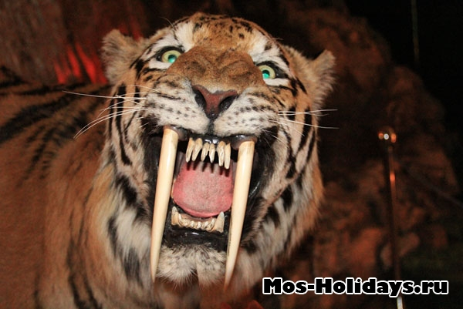
Происхождение кошачьих. Первые подобные кошек животные появились на нашей планете около 50 миллионов лет назад. На протяжении следующих 25 миллионов лет в процессе эволюции из них сформировались ранние современные виды кошек, населяющих земной шар и сейчас. Одним из самых известных доисторических хищников был саблезубый тигр, живший в лесах ЗО миллионов лет назад. По неизвестным для науки причинам он вымер около 8 тысяч лет назад.

Slide 4
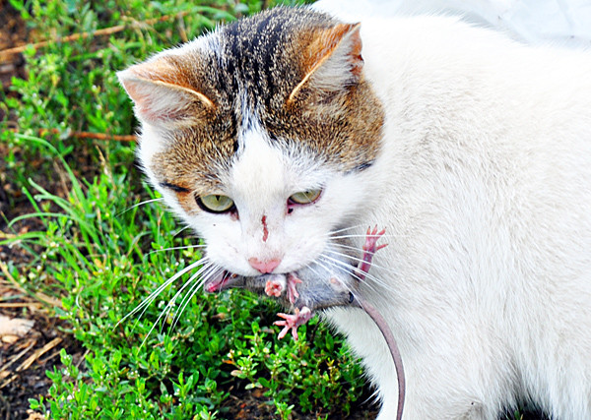

Slide 5
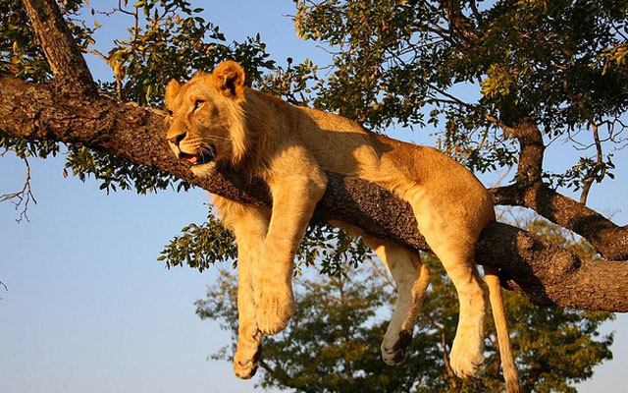

Slide 6
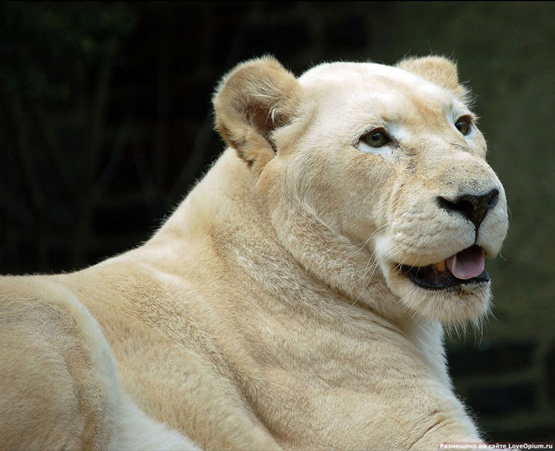
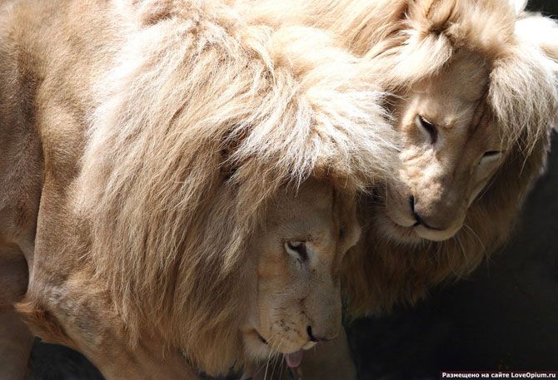

Slide 8
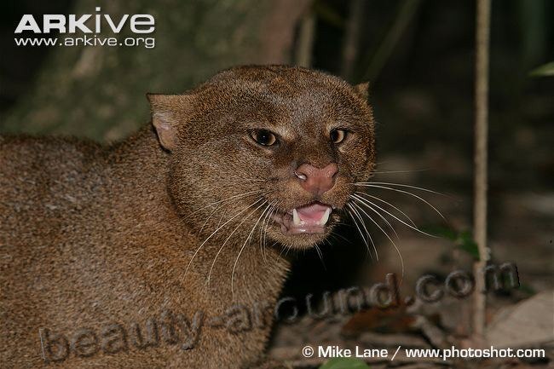
Ягуаранди

Slide 9
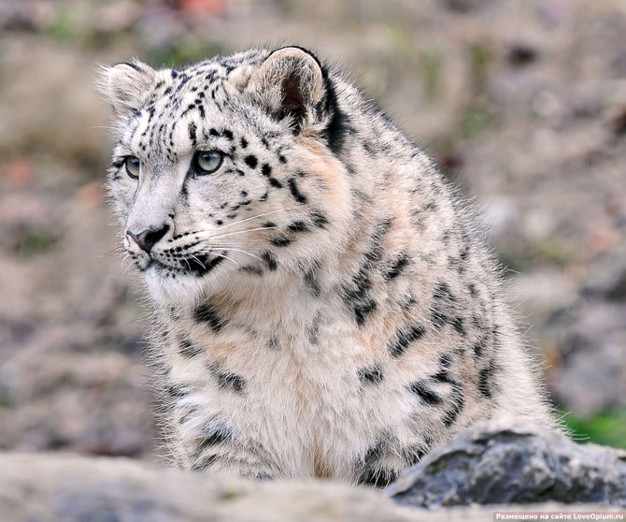
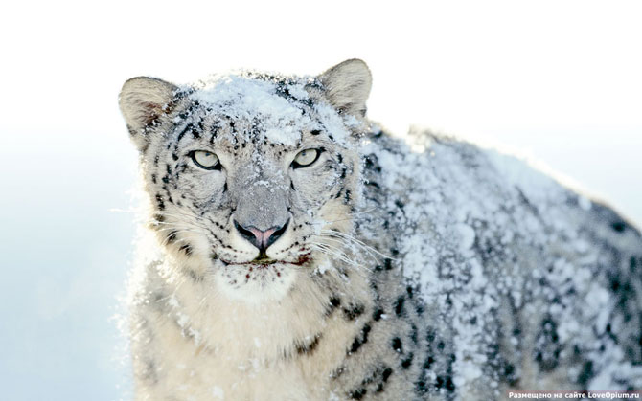

Slide 10
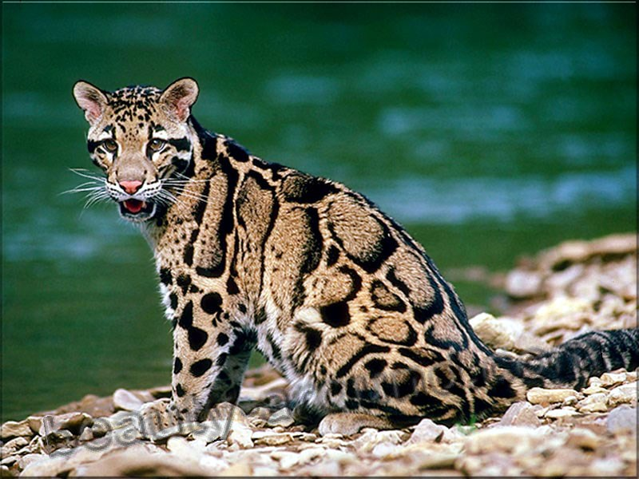
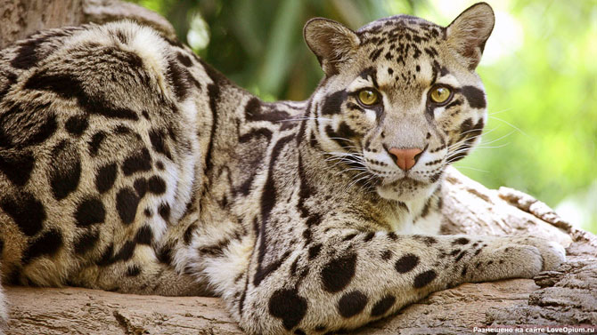

Slide 11
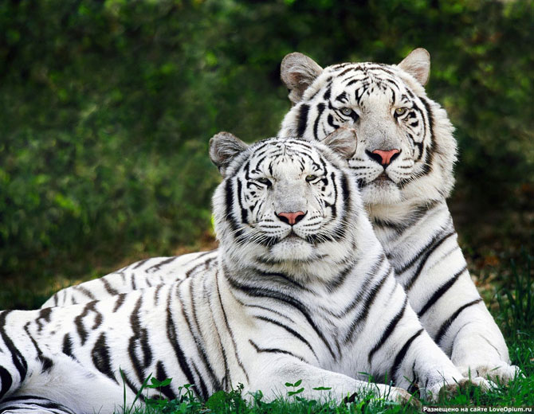

Slide 12
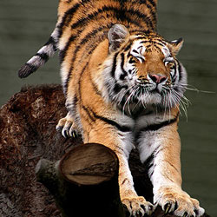

Slide 13
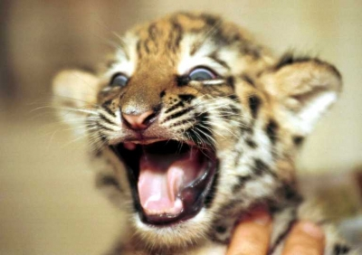

Slide 14
